Slide 1
Innowacyjne zastosowanie węgla w chemii i energetyce
Grupa Azoty Zakłady Azotowe Kędzierzyn S.A.
Kędzierzyn-Koźle 17 maj 2016r.
Opr. E.Sutor

Slide 2
Innowacyjne zastosowanie węgla w chemii i energetyce– plan prezentacji
1. PIERWSZA ODSŁONA –energia pierwotna
1.1 Struktura energii pierwotnej w EU i Polsce
1.2 Zasoby energii pierwotnej
2. DRUGA ODSŁONA – zgazowanie węgla
2.1 Stosowane rozwiązania
2.2 Obszary zastosowań
2.3 Referencje
3. TRZECIA ODSŁONA – inowacyjność zgazowania węgla
3.1 Konsorcjum Naukowo-Przemysłowe
3.2 NCBiR – Konsorcjum
3.3 Wyniki pracy Konsorcjum
4. KONKLUZJE

Slide 3
1.1 Energia Pierwotna - struktura energii pierwotnej w EU i Polsce
Źródło: EUROSTAT

Slide 4
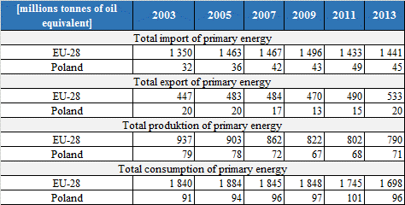
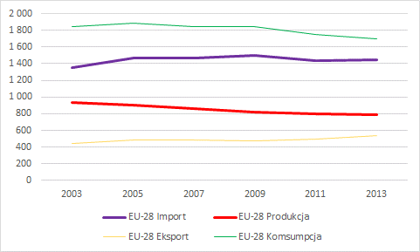
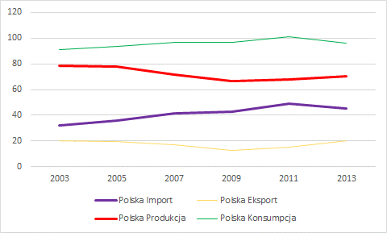
1.1 Energia Pierwotna - struktura energii pierwotnej w EU i Polsce
Źródło: EUROSTAT

Slide 5
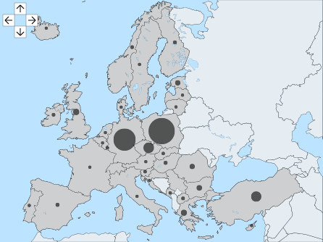
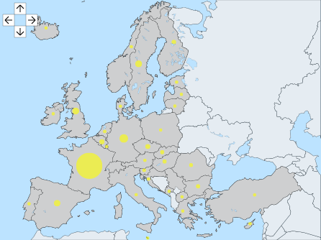
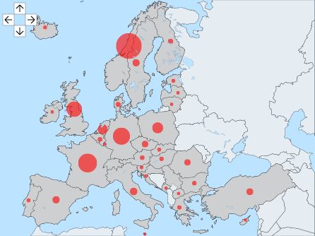
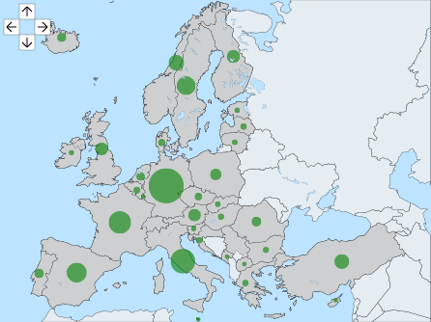
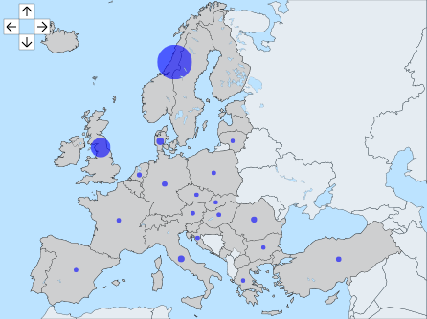
1.2 Energia pierwotna - zasoby
Węgiel
Elektrownie jądrowe
Wszystkie źródła energii pierwotnej
Energia odnawialna
Węglowodory ciekłe i gazowe
Źródło: EUROSTAT

Slide 6
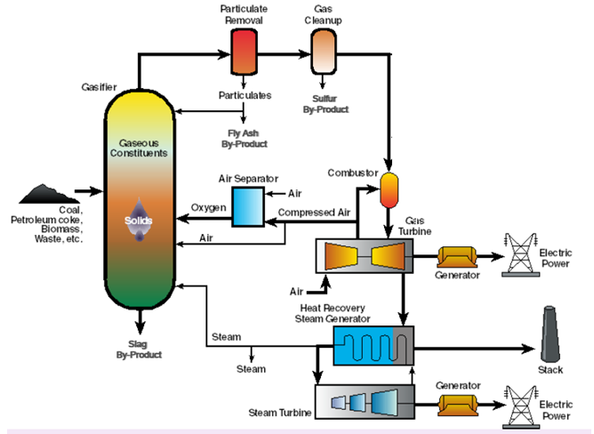
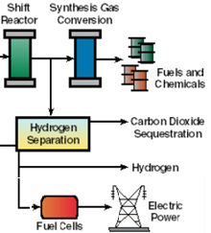
2.1 Zgazowanie węgla – stosowane rozwiązania
INTEGRATED GASIFICATION COMBINED CYCLE
(Modyfikacja)
Oczyszczanie gazu
Produkcja gazu syntezowego
Zgazowanie
Tlenownia
Produkcja energii elektrycznej
Źródło:
Grupa Azoty ZAK

Slide 7
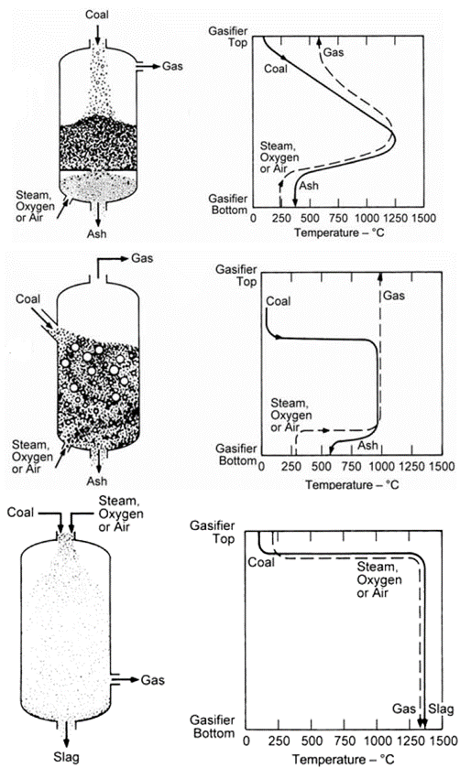
2.1 Zgazowanie węgla – stosowane rozwiązania
Złoże ruchome
LURGI; BRITISH GAS and LURGI
Złoże fluidalne
AFB (CC/CAS); U-GAS
Przepływ strumieniowy
CB&I (E-GAS);
General Electric Power & Water (formerly Texaco);
Mitsubishi Hitachi power System;
Shell; Siemens; Uhde - Prenflo
Źródło:
Grupa Azoty ZAK

Slide 8
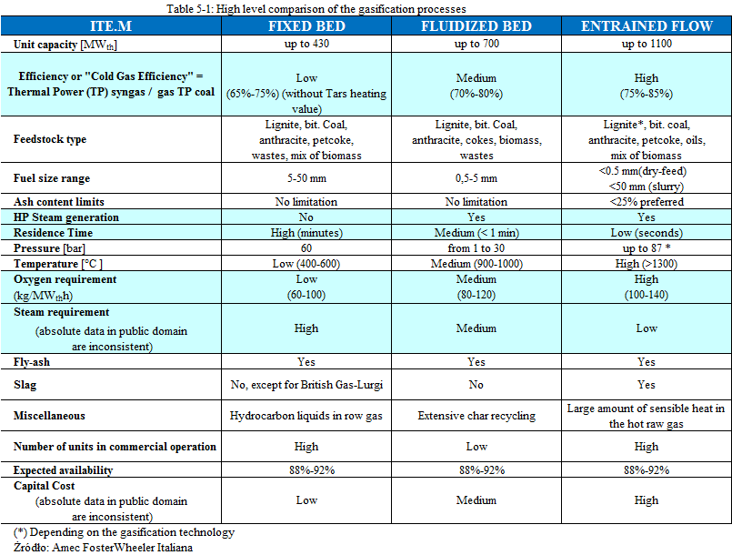
2.1 Zgazowanie węgla – stosowane rozwiązania

Slide 9
2.2 Zgazowanie węgla – obszary zastosowań w chemii i energetyce
Sprężanie CO₂
Składowanie CO₂
2,47 mln Mg/rok
Para WP
125 MW _{t}
Reaktor 1
Zgazowania
Konwersja CO
Usuwanie CO₂ i siarki
Synteza metanolu
Metanol
517 tys Mg/rok
Tlen
1,1 mln Mg/r
(H₂;CO;CO₂)
Węgiel
1,6 mln Mg/r
Reaktor 2
Zgazowania
Zużycie wewnętrzne energii elektrycznej
85 MW_{e}
Konwersja CO
Usuwanie CO₂ i siarki
H₂
Biomasa 0,28 mln Mg/r
TG
Energia el.
215MW_{e}
1,7 TWh/rok
GP
300
Kocioł odzysknicowy
TP
GP
Źródło:
Grupa Azoty ZAK
Tauron Wytwarzanie

Slide 10
2.2 Zgazowanie węgla – obszary zastosowań chemii
Tlen
0,580 mln Mg/r
0,378 mln Mg/r
Reaktor 1
Zgazowania
Konwersja CO
Usuwanie CO₂ i siarki
Synteza metanolu
lub amoniaku
(H₂ +CO + CO₂)
lub (H₂+N₂)
Opcja III - Metanol 525 tys. Mg/rok
lub
Opcja I - Amoniak
394 tys. Mg/rok
Węgiel
0,968 mln Mg/r
0,650 mln Mg/r
Dane dla węgla A (19,9 kJ/kg)
Źródło:
Grupa Azoty
Tauron Polska Energia
KGHM Polska Miedź

Slide 11
2.2 Zgazowanie węgla – obszary zastosowań w chemii
Nawozy
Formald.
Amoniak
Węgiel
POX Reforming
Konwersja
Wydzielenie
CO2
Kwas octowy
Gaz ziemny
Zgazowanie
Metanol
Węglan dimetylu
Syn-Gaz
Biomasa
Eter dimetylowy
OXO
Alkohole,
Oxoplasty
Etylen
Propylen
Źródło:
Grupa Azoty ZAK

Slide 12
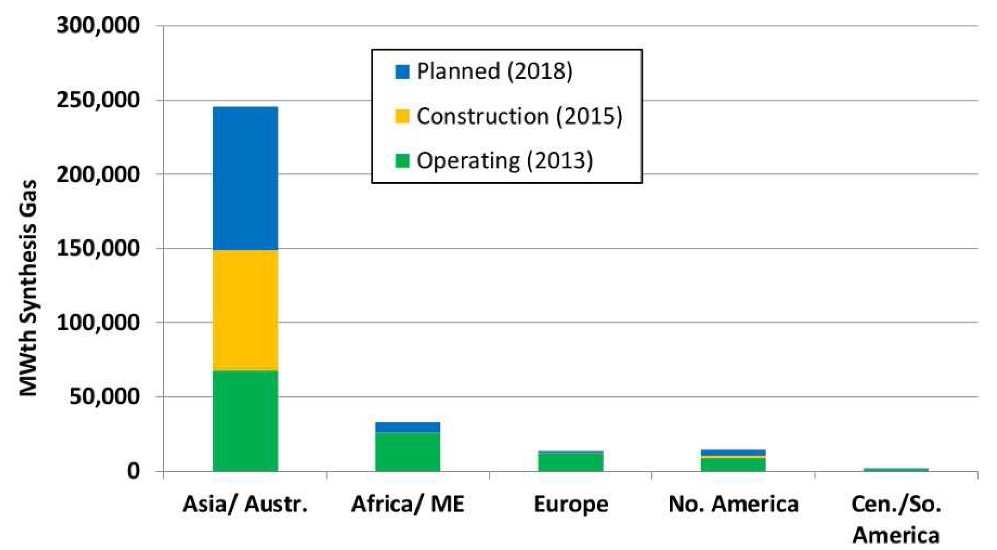
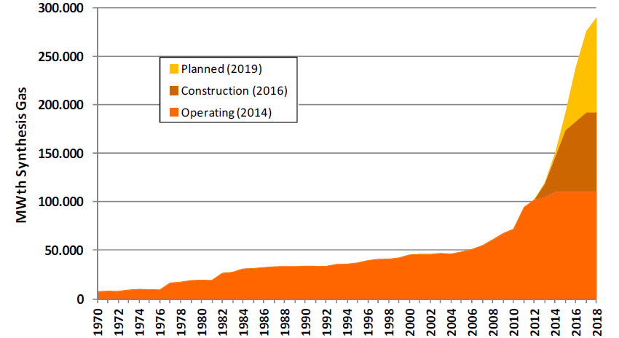
2.3 Zgazowanie węgla – referencje
 | W eksploatacji |  | W budowie |  | Planowane
 | instalacje | reaktory | instalacje | reaktory | instalacje | reaktory
1999 | 128 | 366 | b.d. | b.d. | 33 | 48
2004 | 117 | 385 | b.d. | b.D | 38 | 66
2010 | 192 | 505 | 11 | 17 | 37 | 76
2014 | 272 | 686 | 82 | 262 | 133 | 735
Źródło:
Grupa Azoty
Tauron Polska Energia
KGHM Polska Miedź

Slide 13
3.1 Innowacyjność zgazowania węgla – Konsorcjum Naukowo-Przemysłowe
Umowa Konsorcjum – 11 września 2009r.
Lider projektu Kierownik projektu
Akademia Górniczo-Hutnicza Prof. Andrzej Strugała
Czas trwania projektu – Umowa z NCBiR
5 lat (maj 2010 – kwiecień 2015)
Budżet projektu
89,8 mln PLN w tym: - 80 mln PLN – wsparcie NCBiR - 9,8 mln PLN – udział partnerów przemysłowych
Źródło:
Grupa Azoty
Tauron Polska Energia
KGHM Polska Miedź

Slide 14
3.2 Innowacyjność zgazowania węgla – NCBiR-Konsorcjum
Nr | Tytuł tematu badawczego | Koordynator tematu | Współpracujący partnerzy | Ilość części tematu badawczego
1. | Opracowanie szczegółowej bazy danych węgli krajowych dla procesu zgazowania | AGH | GIG, IChPW, KGHM, PKW | 18
2. | Opracowanie i weryfikacja w skali pilotowej technologii ciśnieniowego zgazowania węgla w reaktorze z cyrkulującym złożem fluidalnym przy wykorzystaniu CO₂ jako czynnika zgazowującego | IChPW | PŚl, GIG, AGH,PKW, ZAK | 16
3. | Opracowanie i weryfikacja w skali pilotowej technologii procesu podziemnego zgazowania węgla | GIG | KHW, AGH | 20
4. | Opracowanie modeli symulacyjnych dla projektowania i optymalizacji układów kogeneracji i produkcji energii elektrycznej na bazie podziemnego zgazowania węgla | GIG | PŚl | 8
5. | Opracowanie modeli symulacyjnych dla projektowania i optymalizacji układów zgazowania naziemnego dla zastosowań w energetyce i chemii | IChPW | PŚl | 4
6. | Opracowanie dla warunków krajowych mapy rozwiązań technologicznych | AGH | IChPW, GIG | 9
7. | Opracowanie projektów technologicznych układów stanowiących podstawę do budowy krajowych instalacji demonstracyjnych | GIG (dla PZW) IChPW (dla reaktora fluidalnego) | KHW, ZAK | 4
8. | Kompleksowa ocena i wybór strategicznych kierunków rozwoju zgazowania węgla | AGH | GIG, IChPW, PKE, PKW, TAURON, ZAK | 12
Źródło:
Grupa Azoty
Tauron Polska Energia
KGHM Polska Miedź

Slide 15
3.3 Innowacyjność zgazowania węgla – wyniki pracy Konsorcjum
1. W listopadzie 2015 zakończono realizacje wszystkich 91 części tematów badawczych i pracowano raporty końcowe z ich realizacji. Raporty są własnością podmiotów biorących udział w ich realizacji.
2. Końcowe nakłady. Dofinansowanie NCBiR – 80 mln PLN Partnerzy przemysłowi – 16,29 mln PLN
3. Rezultaty: Opracowano raporty z wynikami badan w obszarach:
Dobór węgli do procesu ich zgazowania
Zgazowanie węgla z cyrkulacyjnym złożem fluidalnym zrealizowane w skali pilotażowej
Podziemne zgazowanie
Naziemne zgazowanie
Ranking technologii zgazowania
Projekty technologiczne i wstępne studia wykonalności do podziemnego i naziemnego zgazowania
Uwarunkowania prawne i ocena strategicznego potencjału zgazowania węgla
Źródło:
Grupa Azoty
Tauron Polska Energia
KGHM Polska Miedź

Slide 16
4 KONKLUZJE
Zgazowanie – wysokosprawny proces produkcji gazu syntezowego dla potrzeb chemii i energetyki.
Zastosowane technologie (precombustion) wychwytywania ditlenku węgla, umożliwiają jego utylizację miedzy innymi jako surowca w syntezach chemicznych.
W chemii – możliwość powrotu do polskiej specjalności tj. karbochemii z wykorzystaniem innowacyjnie powiązanych technologicznie łańcuchów przetwórczych, w oparciu o proces zgazowania dowolnego surowca organicznego, w tym w szczególności węgla.
W energetyce – możliwość zastosowania wysokosprawnych turbin gazowych, w tym turbin na gaz wodorowy.
Źródło:
Grupa Azoty ZAK

Slide 17
Dziękuję za uwagę
Eugeniusz Sutor

